Slide 1
Государственная поддержка аграрной науки - необходима смена парадигмы
Евгении Серова
Директор по аграрной политике
Национальный исследовательский университет «Высшая школа экономики»
evserova@hse.ru

Slide 2
ЦУР 2: Покончить с голодом, обеспечить продовольственную безопасность и улучшение питания и содействовать устойчивому развитию сельского хозяйства
Более амбициозная цель
Устойчивость производства
Качество и безопасность питания

Slide 3
Что такое устойчивое развитие сельского хозяйства
резкий рост эффективности использования природных и трудовых ресурсов
сохранение и улучшение состояние природных ресурсов
социальное развития сельских местностей и инклюзивное развития аграрного сектора
повышение устойчивости человеческих сообществ и экосистем к внешним воздействиям
устойчивая система управления агропродовольственных комплексом, опирающаяся на прозрачное и эффективное законодательство, соблюдающая рациональный баланс частной инициативы и государственного регулирования

Slide 4
АПК России: проблемы
Волатильность урожаев
Технологическое отставание
Низкие расходы на аграрную науку и образование
Отсутствие стратегии по сокращению потерь
Деградация почв
Низкая инклюзивность продовольственных систем
Сохраняющиеся проблемы с качеством питания
Нестабильность аграрной политики

Slide 5
Доля расходов государства на науку в ВВП, 2012-2015
№ 33 среди 90 стран

Slide 6
Расходы государства и общие расходы на научные исследования в сфере сельского хозяйства и ветеринарии, 2015, PPP USD

Slide 7
Доля государственных расходов на аграрную науку во всех расходах государства на науку, 2015, %

Slide 8
США: структура расходов на аграрную науку 2013 г.
16+ млрд долларов
76% частный бизнес
24% (3,8 млрд долларов) государство
Из него 52% производители ресурсов
48% пищевая и перерабатывающая промышленность
Россия 2016:
государственные вложении в аграрную науку 300+ млн долларов

Slide 9
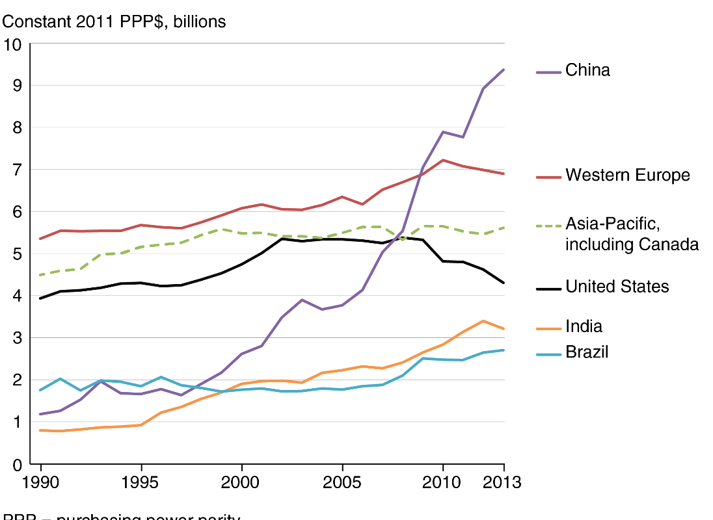
Затраты на аграрную науку в мире

Slide 10
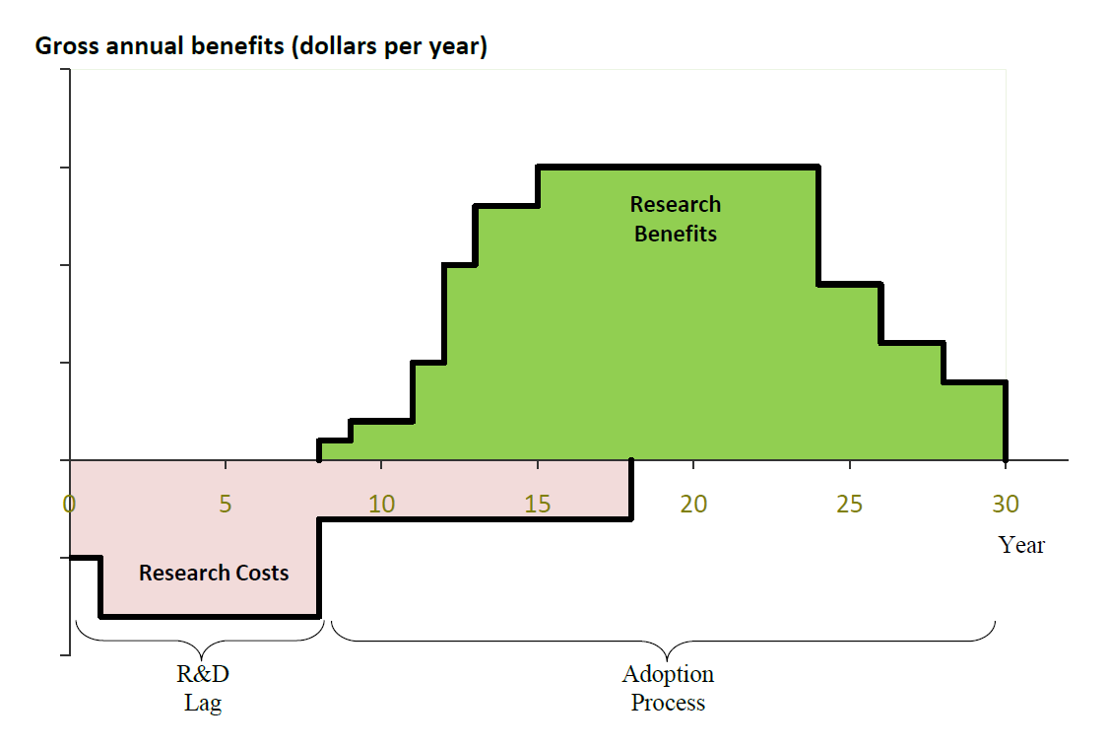
Затраты и доходы от вложений в аграрные исследования
http://www.oecd.org/tad/agricultural-policies/48165448.pdf

Slide 11
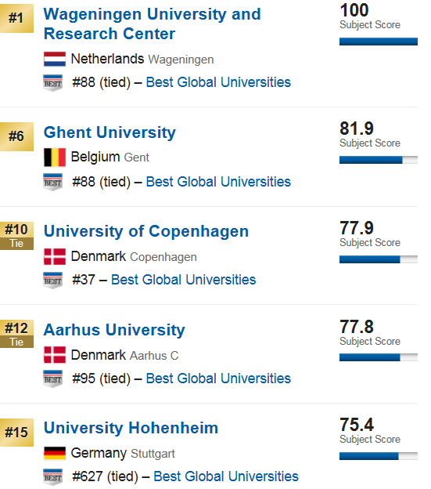
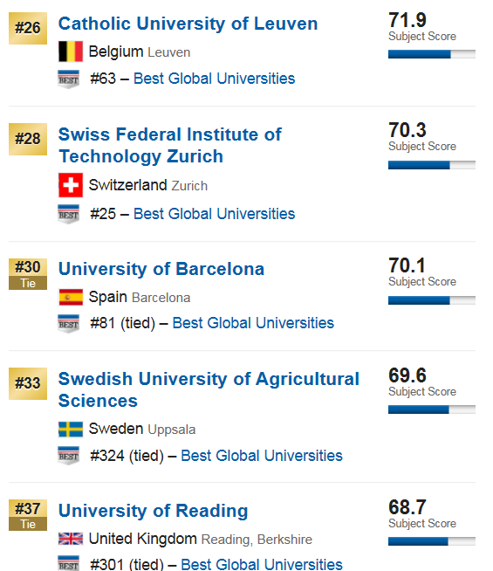
Мировой рейтинг аграрных университетов (Европа)
№199 – Cairo Uni; № 200 – Ataturk Uni
России в списке нет

Slide 12
Задачи агроэкономической науки в сфере инновативного развития сельского хозяйства
Обоснование: инновации и человеческий капитал – основные факторы роста в современном АПК
Анализ: отдача инноваций в России по отраслям и регионам
Анализ: мотивация частного бизнеса к инновациям в России
Обоснование: механизмы быстрого трансфера инноваций между регионами и секторами экономики
Обоснование: меры государственной политики по стимулированию частного бизнеса к инновациям и подготовке кадров
Прогноз: переход от частных инвестиций в инновации и подготовку кадров к поддержке фундаментальных исследований и развитию человеческого потенциала в секторе

Slide 13
evserova@hse.ru

